Slide 1
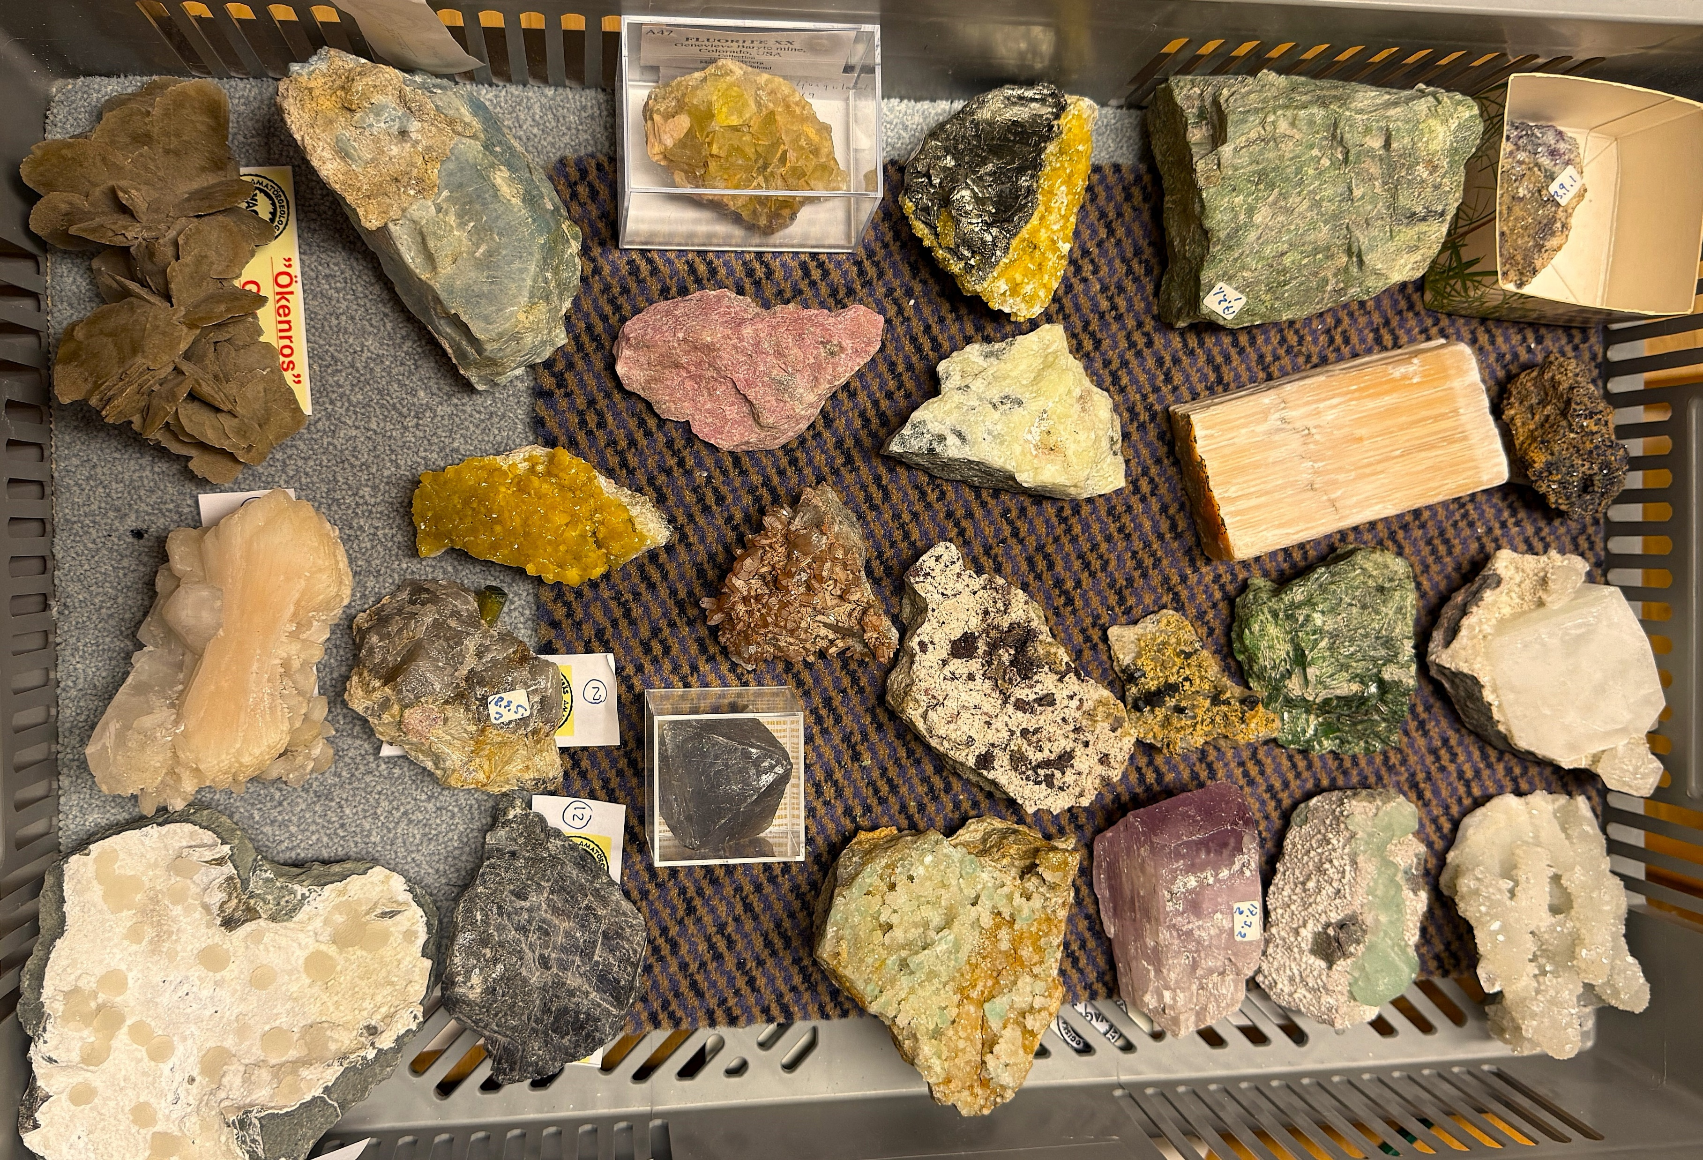
1
2
3
11
4
12
5
6
7
10
14
8
VAGS luciaauktion dec -25
15
9
16
17
25
20
21
18
22
23
19
24
13

